Slide 1
Détectez des faux billets
Nayescha GOMES

Slide 2
Sommaire
Mise en contexte
Démarche et Méthodologie
Analyse des données
Analyse en Composantes Principales
Clustering K-Means
Modélisation par Régression Logistique
L’algorithme de classification

Slide 3
Sommaire
Mise en contexte
Démarche et Méthodologie
Analyse des données
Analyse en Composantes Principales
Clustering K-Means
Modélisation par Régression Logistique
L’algorithme de classification

Slide 4
Mise en contexte
Le nombre de faux billets saisis a reculé de 18% entre 2019 et 2020.
Un chiffre historiquement bas qui s’explique par des sécurités renforcées et la baisse de l’utilisation des billets pour les paiements.

Slide 5
Sommaire
Mise en contexte
Démarche et Méthodologie
Analyse des données
Analyse en Composantes Principales
Clustering K-Means
Modélisation par Régression Logistique
L’algorithme de classification

Slide 6
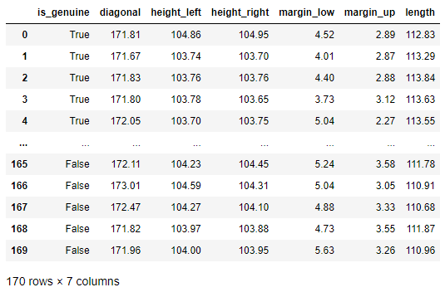
Démarche et Méthodologie
Jeu des données transmit par la police judiciaire avec les caractéristiques géométriques de billets de banque :
La longueur du billet (en mm) ;
La hauteur du billet (mesurée sur le côté gauche, en mm) ;
La hauteur du billet (mesurée sur le côté droit, en mm) ;
La marge entre le bord supérieur du billet et l'image de celui-ci (en mm) ;
La marge entre le bord inférieur du billet et l'image de celui-ci (en mm) ;
La diagonale du billet (en mm).

Slide 7
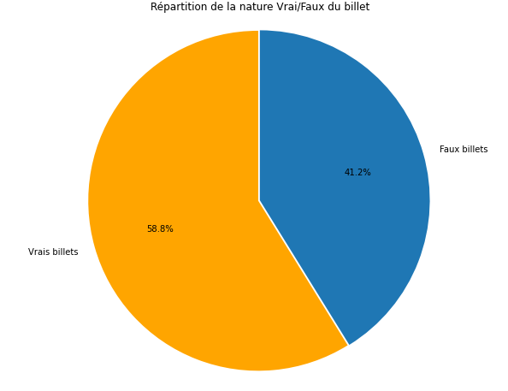
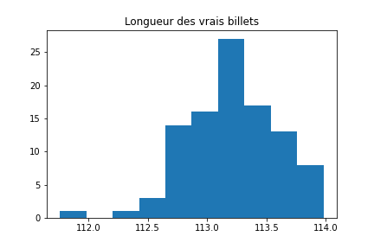
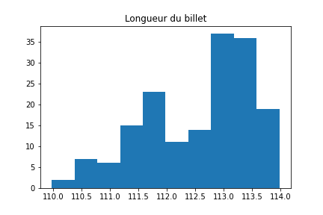
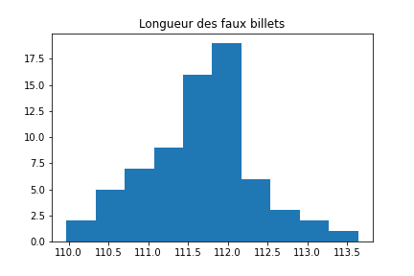
Démarche et Méthodologie
Traitement des données en langage Python, support Jupyter Notebook:
La base n’a pas des valeurs nulles
La base n’a pas des doublons

Slide 8
Sommaire
Mise en contexte
Démarche et Méthodologie
Analyse des données
Analyse en Composantes Principales
Clustering K-Means
Modélisation par Régression Logistique
L’algorithme de classification

Slide 9
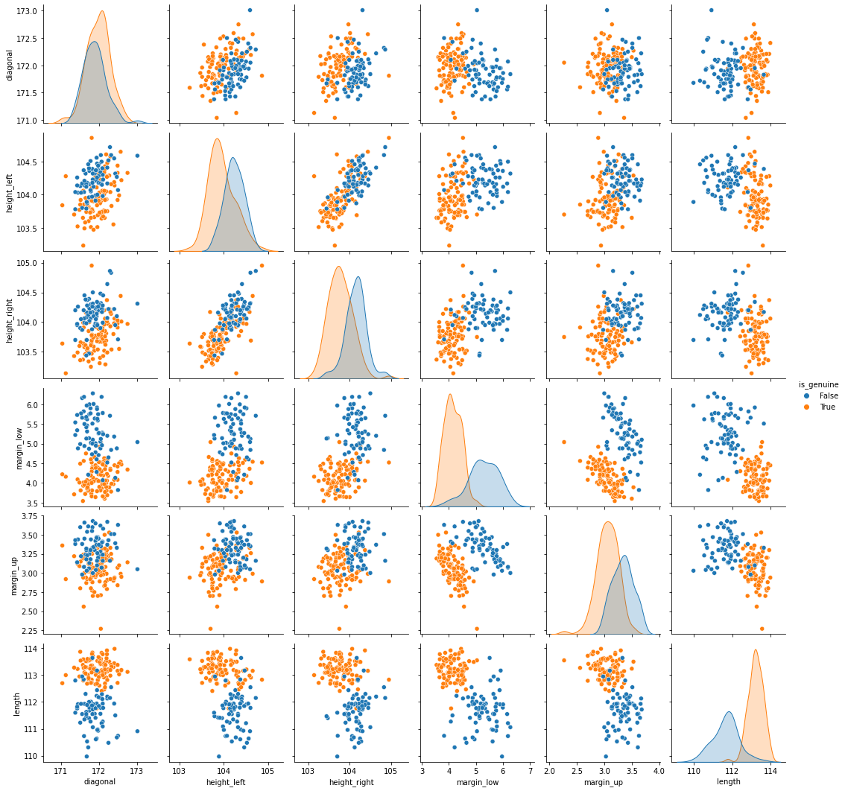
Analyse des données
Une première analyse de la distribution nous permet observer que les billets Vrais x Faux ont des correlations entre eux, principalement sur la marge entre le bord inférieur du billet (margin_low) et la longueur (length).

Slide 10
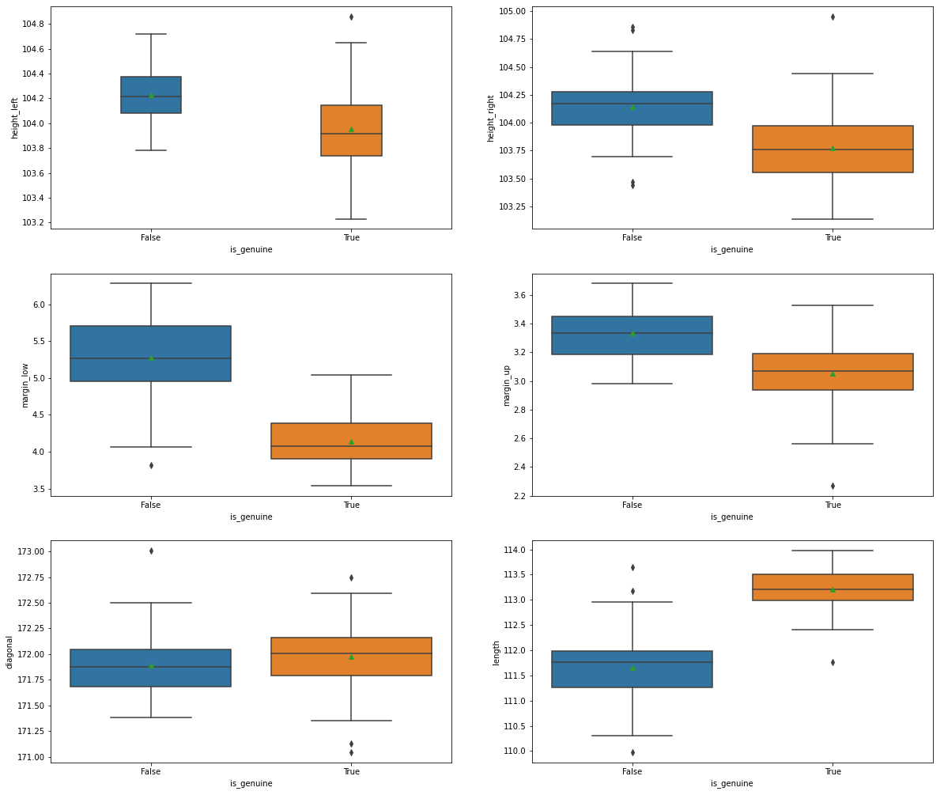
Analyse des données
Un premier constat peut-être fait :
les métriques 'margin' et 'height' ont des moyennes et médianes plus élevées pour les faux billets.
la métrique 'length' a une moyenne et médiane plus basse pour les faux billets.
la métrique 'diagonal' ne semble pas être significative.
des outliers sont visibles, mais restent relativement proches des queues de distribution. Ces valeurs restent acceptables, elles ne semblent pas représenter d'erreur particulière.

Slide 11
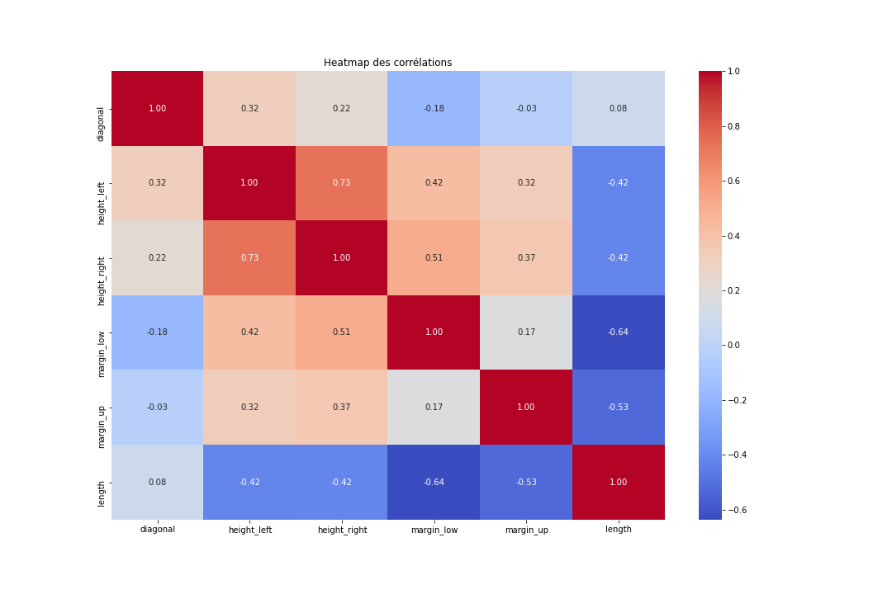
Analyse des données
Le Heatmap permet de visualiser les corrélations possibles entre nos variables.

Slide 12
Sommaire
Mise en contexte
Démarche et Méthodologie
Analyse des données
Analyse en Composantes Principales
Clustering K-Means
Modélisation par Régression Logistique
L’algorithme de classification

Slide 13
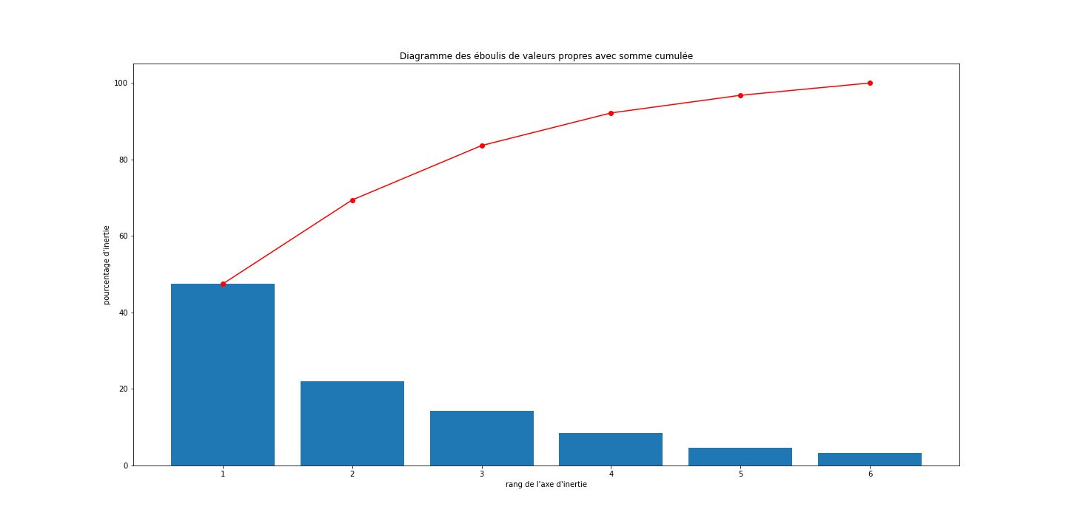
Analyse en Composantes Principales
Le diagramme des éboulis de valeurs propres nous aide a choisir la quantité de composantes à retenir pour ne pas perdre trop d’informations et ainsi maximiser l’inertie (méthode de coude)
Ici, nous allons travailler avec les deux premières composantes principales.

Slide 14
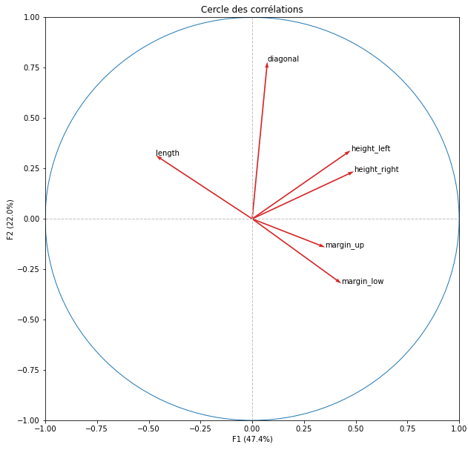
Analyse en Composantes Principales
Identification des groupes de variables dans le premier plan factoriel
Deux groupes ressortent en F1 : margin x height
La longueur est corrélée négativement avec ces deux groupes
La diagonal est mieux représentée en F2

Slide 15
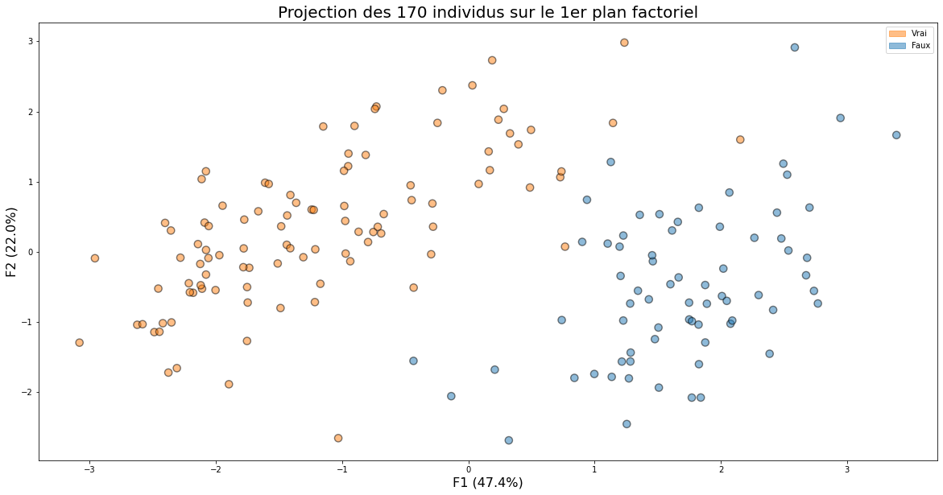
Analyse en Composantes Principales

Slide 16
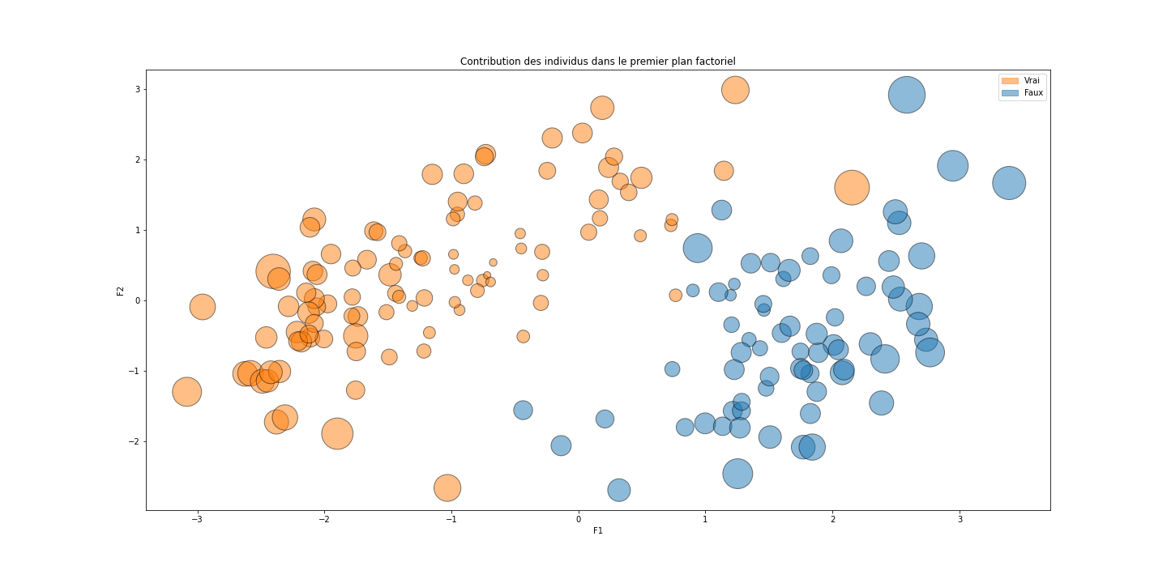
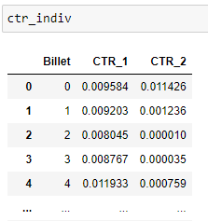
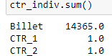
Analyse en Composantes Principales
Certains individus ont plus d’influence que d’autres sur le calcul des composantes :
Ceux qui sont le plus loin de l’origine à droite ou à gauche sont ceux qui contribuent plus à F1
Ceux qui sont le plus loin de l’origine en haut ou en bas sont ceux qui contribuent plus à F2
La contribution de chaque individu sommé est égal à 100%

Slide 17
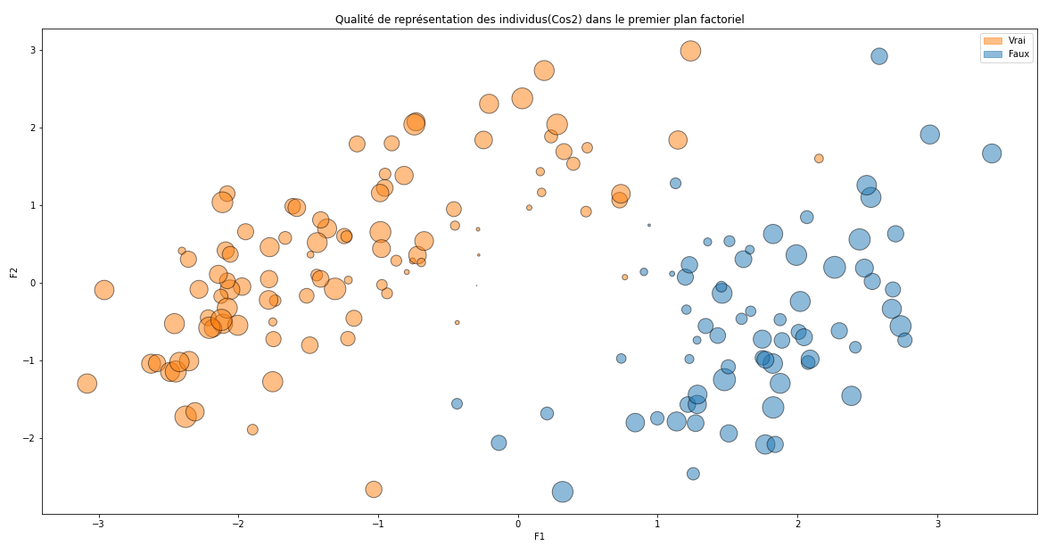
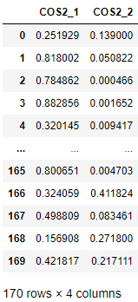
Analyse en Composantes Principales
Les individus les mieux représentés ont un angle proche de 0 (cosinus proche de 1) . La représentation scatterplot sur le 1er plan factoriel, qui explique 69% de la variance, montre que la majorité d’individus est très bien représentés par les F1 et F2.

Slide 18
Sommaire
Mise en contexte
Démarche et Méthodologie
Analyse des données
Analyse en Composantes Principales
Clustering K-Means
Modélisation par Régression Logistique
L’algorithme de classification

Slide 19
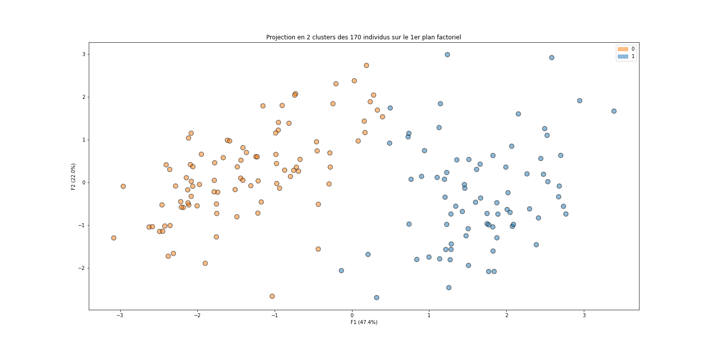
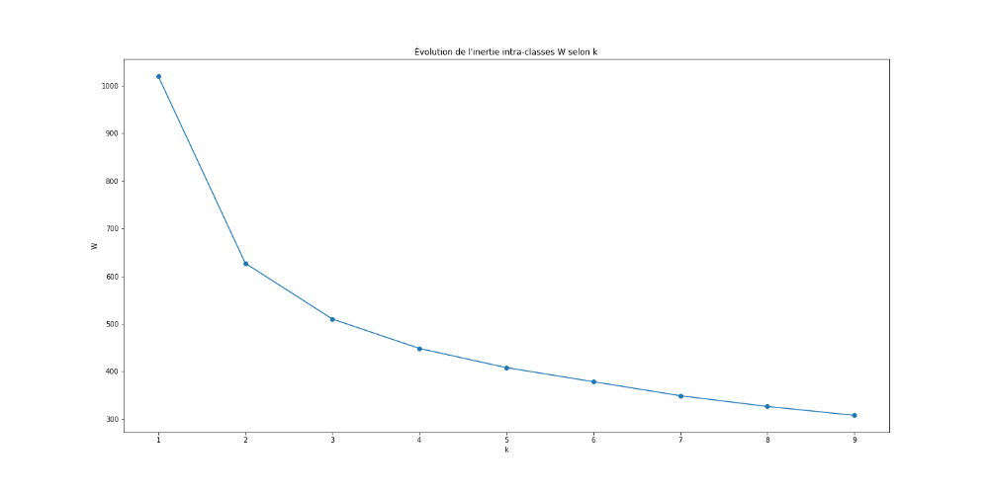
Clustering K-Means
Identification du nombre de classes en analysant la variation de K et l’évolution de l’inertie intra-classes : k = 2
L’algorithme de clustering K-Means regroupe des observations similaires.
La classification obtenue est très similaire au découpage effectué à partir des données Vrai/Faux du dataframe de base.
69 % de la variance est expliqué dans le premier plan factoriel

Slide 20
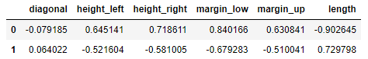
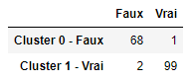
Clustering K-Means
Les centroïdes permettent de mieux comprendre les différences et les ressemblances entre les deux clusters. Utiliser K-Means nous permet d’obtenir des moyennes centrées réduites facilitant l’interprétation.
Le tableau des correspondances nous permet de mieux comprendre les résultats obtenus en s’exprimant en termes déjà utilisés dans l’analyse précédente.
+

Slide 21
Sommaire
Mise en contexte
Démarche et Méthodologie
Analyse des données
Analyse en Composantes Principales
Clustering K-Means
Modélisation par Régression Logistique
L’algorithme de classification

Slide 22
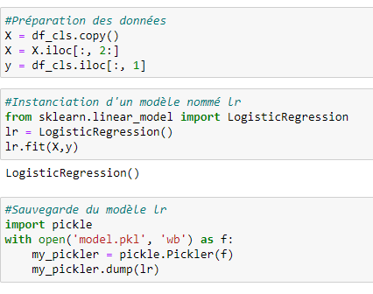
Modélisation par Régression Logistique
On considère ici que l’on dispose de n observations d’un échantillon de « variables indépendantes et identiquement distribuées ». Nous pouvons ainsi mettre en place une Régression Logistique

Slide 23
Sommaire
Mise en contexte
Démarche et Méthodologie
Analyse des données
Analyse en Composantes Principales
Clustering K-Means
Modélisation par Régression Logistique
L’algorithme de classification

Slide 24
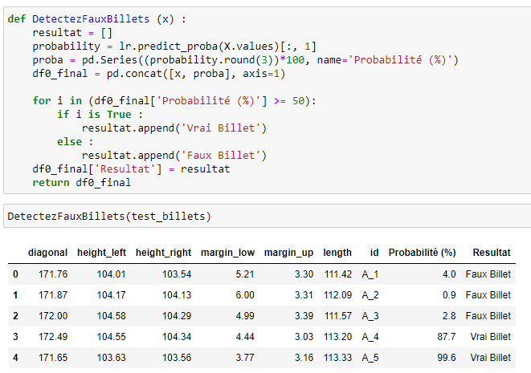
L’algorithme de classification
L’algorithme de classification :
Création d’une fonction pour analyse d’un fichier csv avec les données des billets afin d’identifier les billets vrais et faux

Slide 25
L’algorithme de classification
L’algorithme de classification

Slide 26
Questions ?
Merci !

